Slide 1
第六章 热力学基础
§6-1 热力学第零定律和第一定律
§6-2 热力学第一定律对于理想气体平衡过程的应用
§6-3 循环过程 卡诺循环
§6-4 热力学第二定律
§6-5 可逆过程与不可逆过程 卡诺定理
§6-6 熵 玻耳兹曼关系
§6-7 熵增加原理 热力学第二定律的统计意义
§6-8 耗散结构 信息熵

Slide 2
§6-1 热力学第零定律和第一定律
一、热力学第零定律
热力学第零定律：如果系统A、B同时和系统C达到热平衡，则系统A和B也处于热平衡——热平衡的传递性。
达到热平衡的系统具有共同的内部属性——温度
热力学温标(T：K)
摄氏温标(t：℃)
t /℃ =T /K﹣273.15
C
B
A

Slide 3
二、热力学过程
热力学系统（thermodynamic system）：在热力学中，一般把所研究的物体或物体组称为热力学系统，简称系统（system）。
热力学过程：系统从一个平衡态过渡到另一个平衡态所经过的变化历程。
如果过程中任一中间状态都可看作是平衡状态，这个过程叫做准静态过程（或平衡过程）。
如果中间状态为非平衡态，这个过程叫做非静态过程。

Slide 4
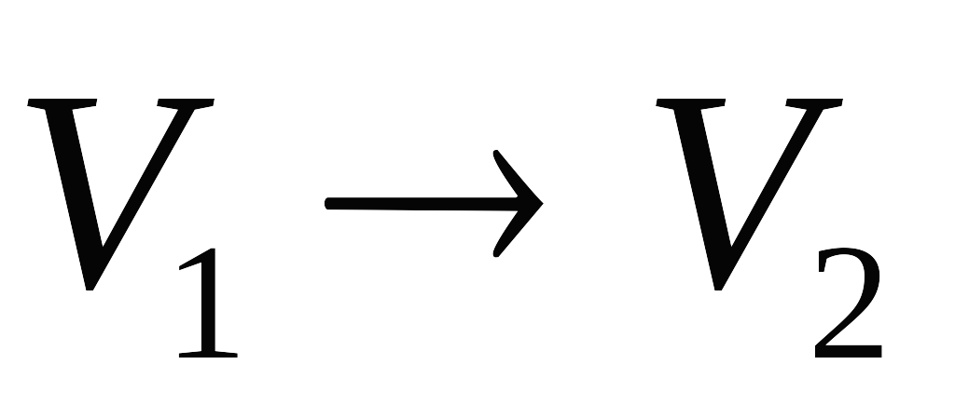
举例1：准静态做功
(1)
快速压缩
u
——非准静态过程
(2) 外界压强总比系统压强大一小量 Δp ，缓慢压缩。
非平衡态到平衡态的过渡时间，即弛豫时间，约 10 ⁻⁴ s ，如果缓慢压缩就是准静态过程。
u
P
S
dl

Slide 5
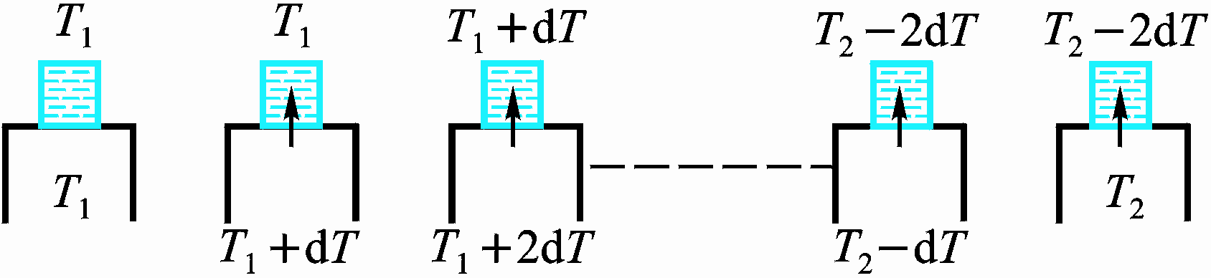
举例2：准静态传热
系统（初始温度 T₁）从 外界吸热温度从T₁升高至T₂。
(1) 若使系统(温度 T₁)直接与 热源 T₂接触。
——非准静态过程
(2) 若使系统分别与 一系列微温差热源 T₁+dT， T₁+2dT，☹， T₂－dT，T₂ 接触。
——准静态过程

Slide 6
三、功 热量 内能
系统状态变化时，内能将发生变化。实验证明， 对不同的状态变化过程， 只要始末态相同，内能的变化也相同， 即内能变化只与始末状态有关，与中间过程无关。
改变系统状态(内能)的途径： 做功（宏观功）和传热（微观功）。
做功
外界有序能量与系统分子无序能量间的转换。
传热
外界无序能量与系统分子无序能量间的转换。
以热传导方式交换的能量称为热量。
内能、功和热量具有相同的单位(SI)：J（焦耳）

Slide 7
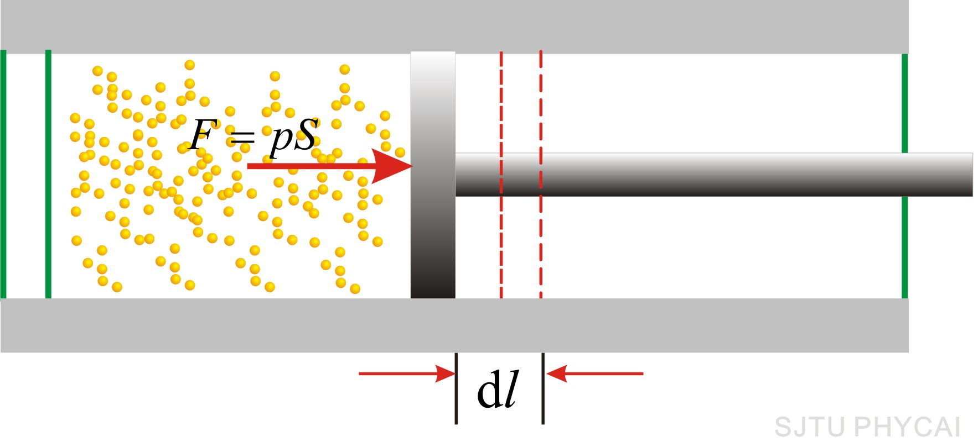
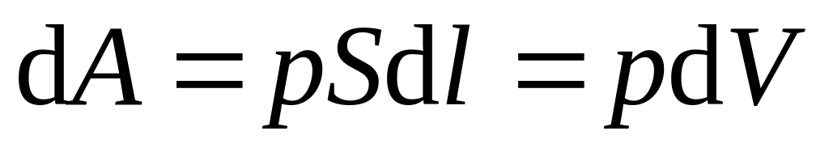
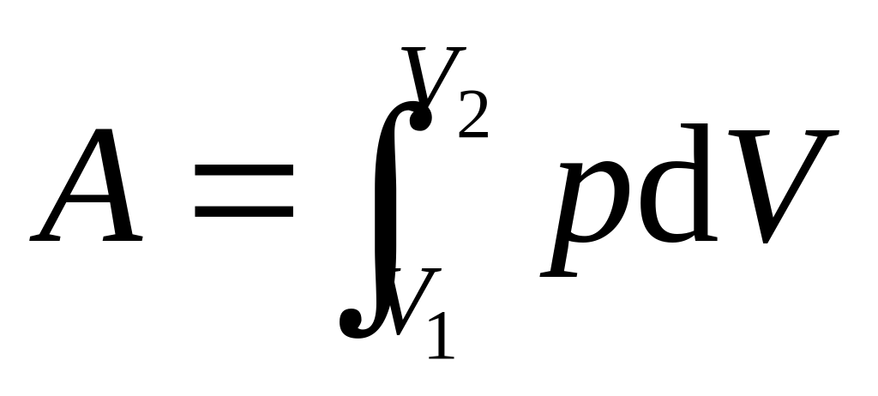
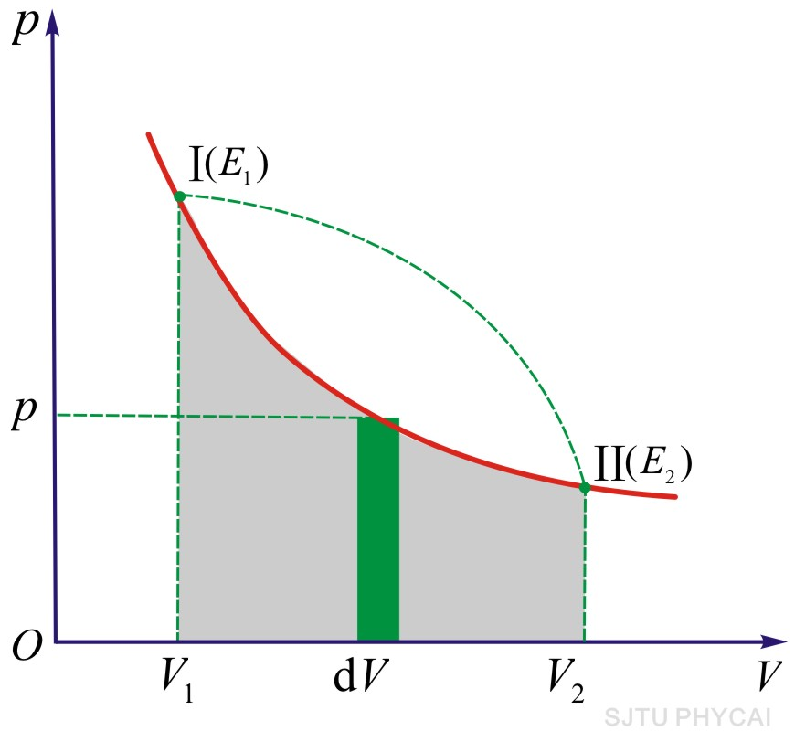
准静态做功的计算
气体膨胀过程
气体做功：
系统所做的功在数值上等于P–V 图上过程曲线以下的面积。
功是过程量，且有正负。

Slide 8
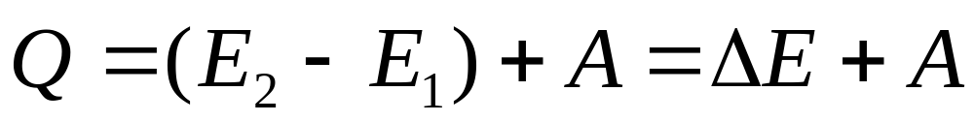
四、热力学第一定律
设一系统从外界吸热Q，内能从E₁→E₂，同时系统对外做功A，则有
外界对系统传递的热量，一部分使系统内能增加，一部分用于系统对外做功。
热力学第一定律：
说明
1. 正负号的规定：
系统从外界吸热→ Q>0； 系统向外界放热→ Q<0
系统对外做功→A>0； 外界对系统做功→A<0

Slide 9
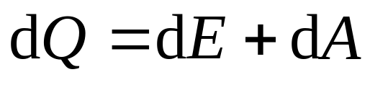
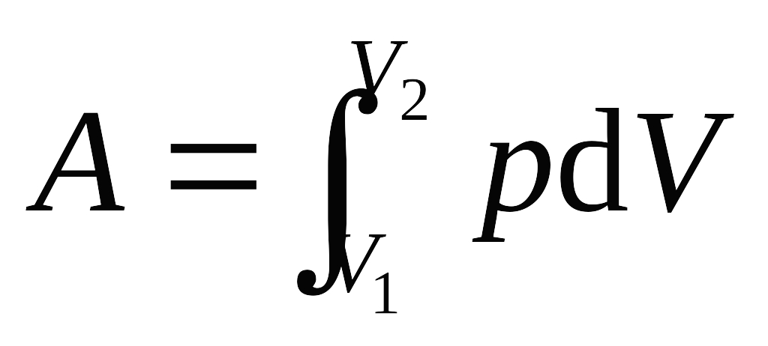
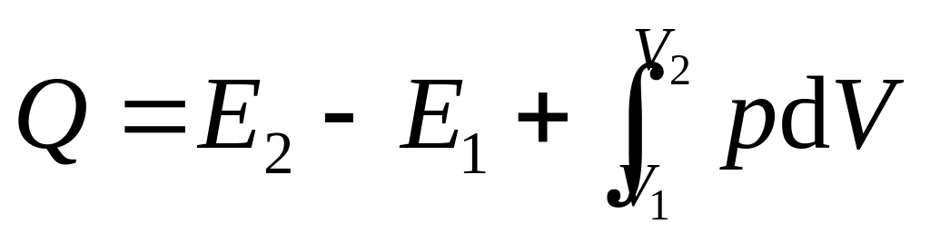
2. 微分形式：
3. 实质是包含热量在内的能量守恒定律，指出第一类永动机不能制造！
4.
功是过程量，内能是状态量，
因此，Q也是过程量。

Slide 10
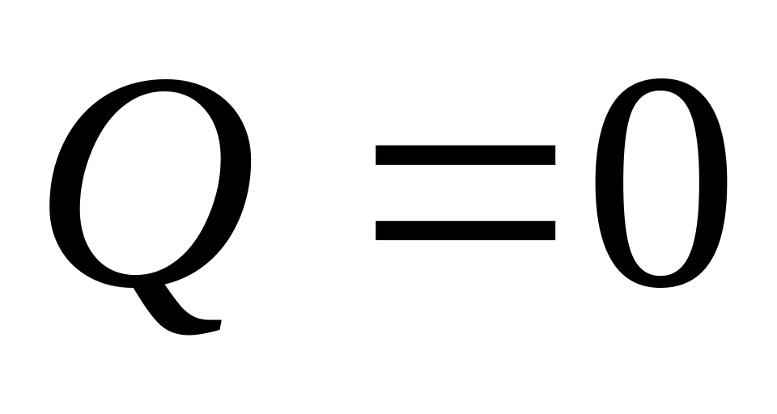
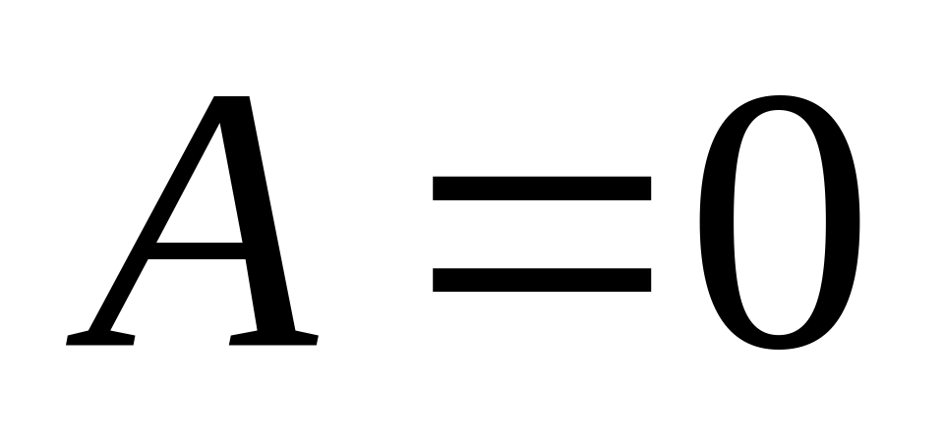
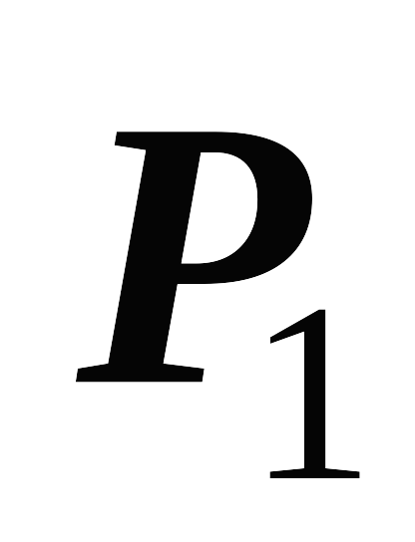
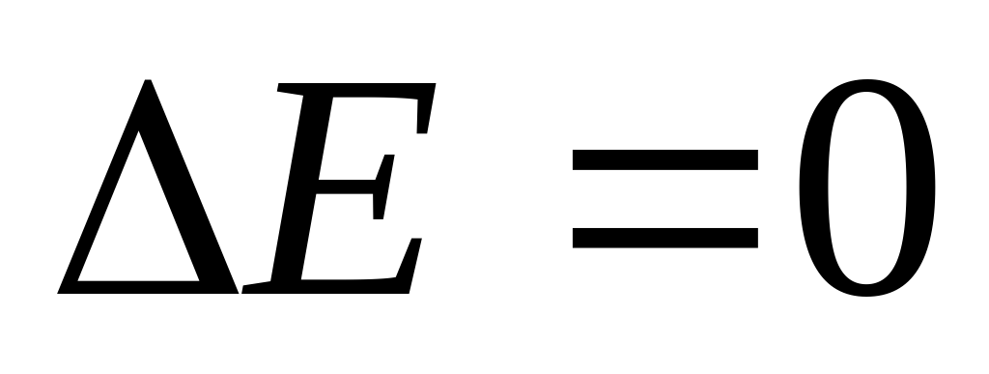
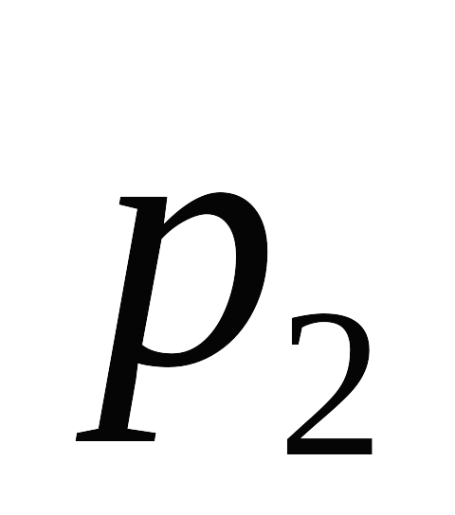
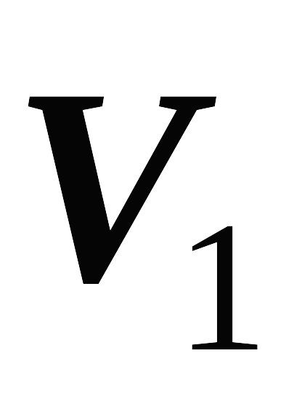
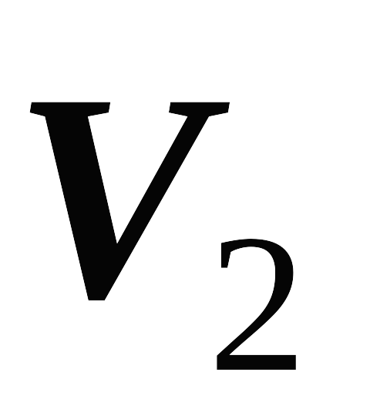
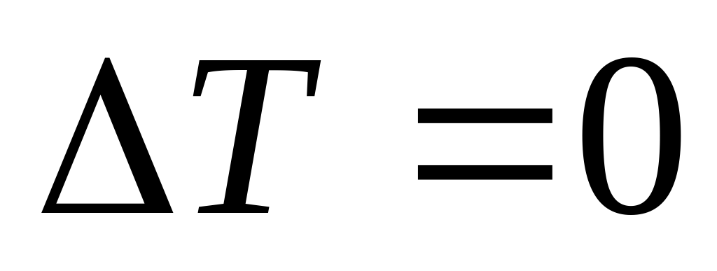
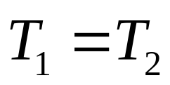
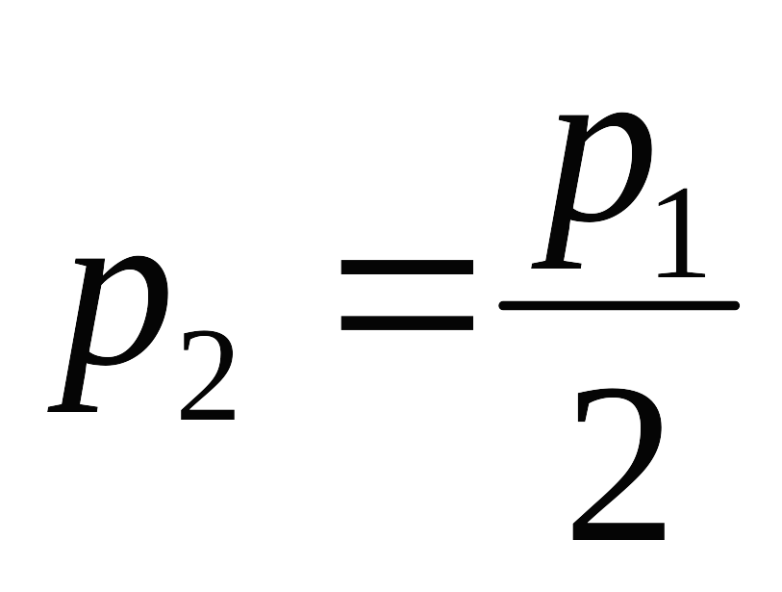
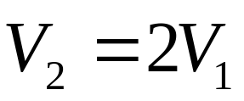
例6-1 求理想气体经历一绝热自由膨胀过程 ( p₁,V )→( p₂,2V )后的压强变化？
解：
非准静态过程
由热力学第一定律：
真空
热力学第一定律适用于任何热力学过程。

Slide 11
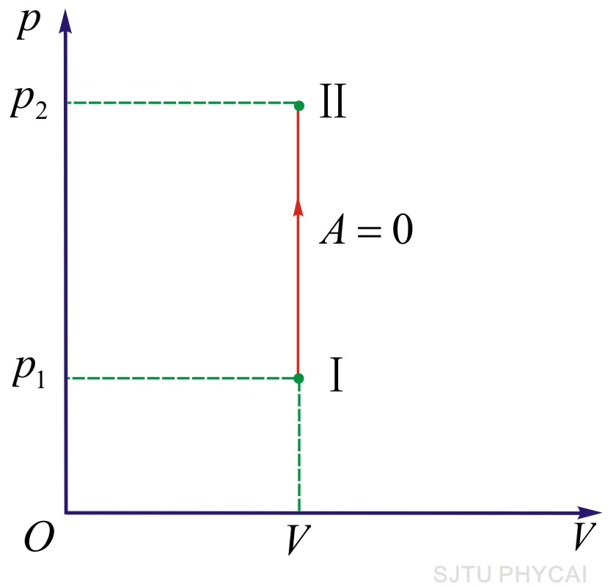
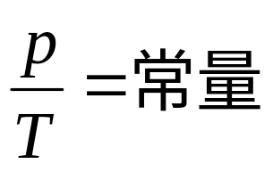
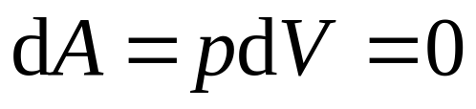
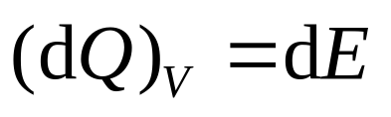
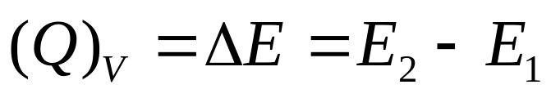
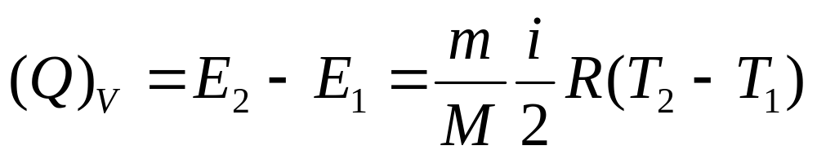
§6-2 热力学第一定律对于理想气体平衡过程的应用
一、等体过程(isochoric process ) 气体的摩尔定容热容
特征： V= 常量 ， dV= 0
过程方程：
或
等体过程( p₁,V,T₁)→ ( p₂,V,T₂) ：
在等体过程中，气体从外界吸热全部用来增加
内能，而对外没有做功。

Slide 12
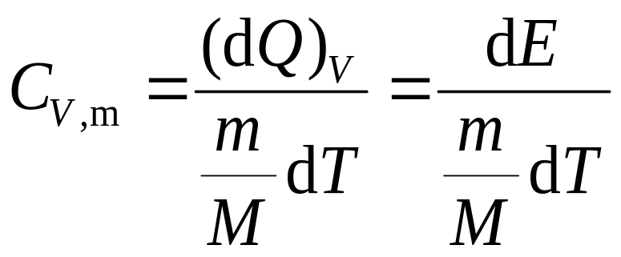
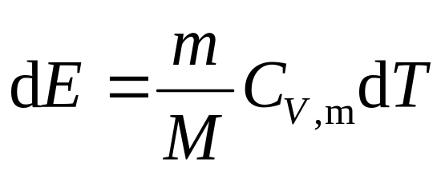
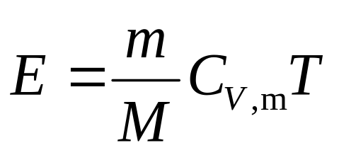
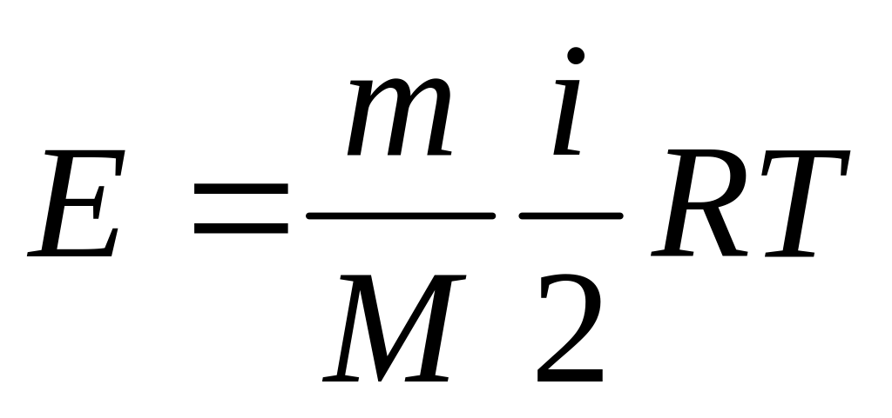
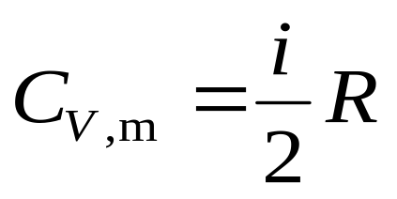
摩尔定容热容：
而

Slide 13
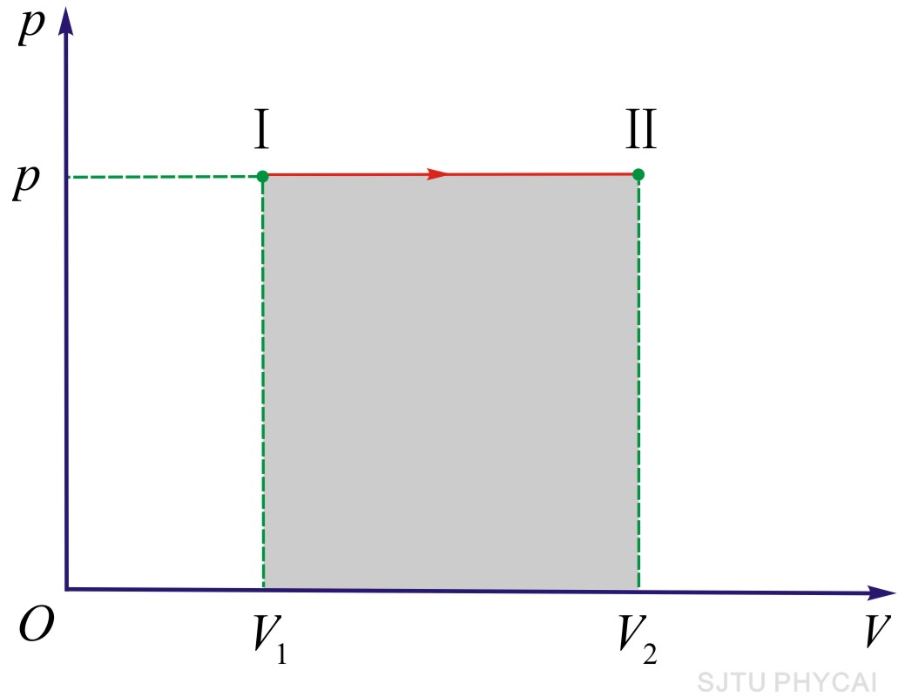
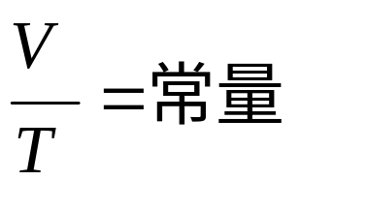
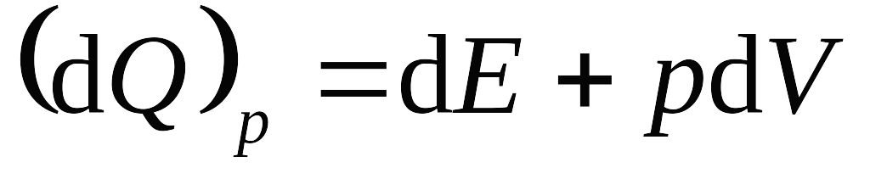
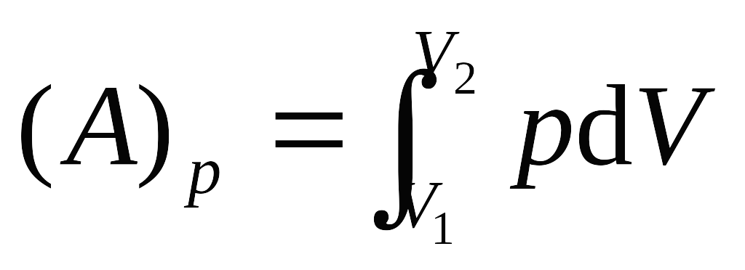
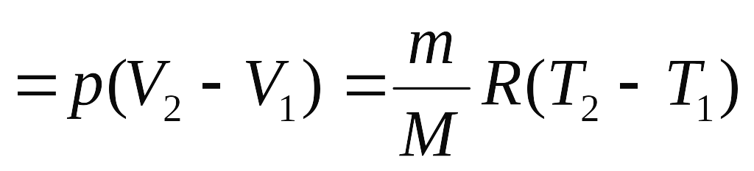
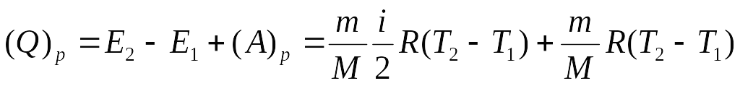
二、等压过程(isobaric process ) 气体的摩尔定压热容
特征： p = 常量 ， dp = 0
过程方程：
等压过程( p,V₁,T₁)→ ( p,V₂,T₂) ：
在等压过程中, 气体从外界吸热, 一部分转化为内能的增加,一部分转化为对外做功。

Slide 14
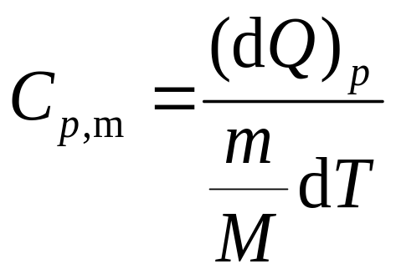
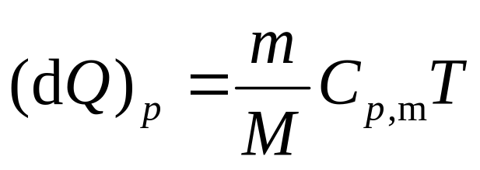
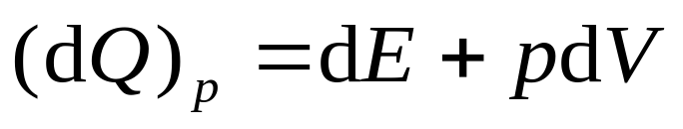
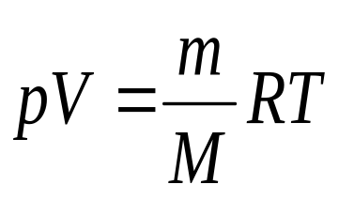
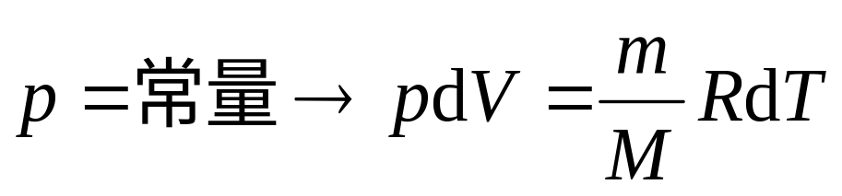
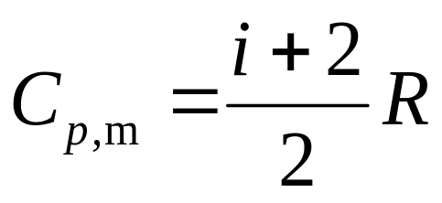
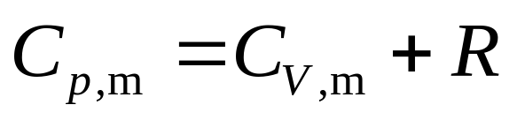
摩尔定压热容：
迈耶公式

Slide 15
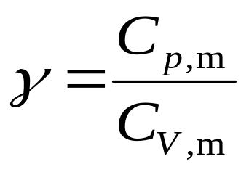
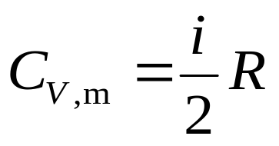
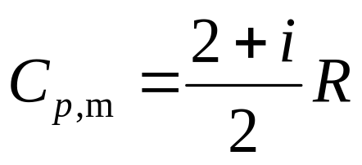
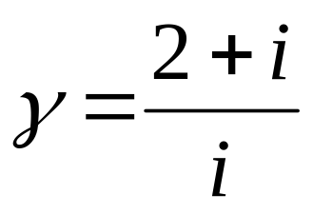
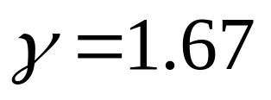


比热容比：
单原子气体：
i=3
刚性双原子气体：
i=5
刚性多原子气体：
i=6
实验值与理论值较接近，但对某些结构复杂的气体，经典理论有缺陷，需用量子理论解释。

Slide 16





三、等温过程(isothermal process )
特征：T= 常量 ， dT= 0
过程方程：
对有限过程( p₁,V₁,T)→ ( p₂,V₂,T) ：
在等温过程中, 气体从外界吸热全部转化为对外
做功,而气体的内能不变。

Slide 17









四、绝热过程(adiabatic process)
特征：
1. 绝热过程方程

Slide 18






绝热过程方程：

Slide 19






绝热线与等温线的比较：
交点A处的斜率为
绝热线较陡。
等温
绝热
压强下降更多

Slide 20





2. 功能转换
绝热过程( p₁,V₁,T₁)→ ( p₂,V₂,T₂) ：
气体做功为
内能变化为

Slide 21








例6-3
等压、等温、绝热三个过程中：
p
A
B
（1）比较各过程做功多少？
（2）比较各过程内能变化多少？
C
（3）比较各过程吸热多少？
D
解：
（1）
（2）等压过程
O
V₁
V₂
V
等温过程
绝热过程
（3）

Slide 22




例6-4 设有氧气 8 g，体积为0.41×10⁻³ m³ ，温度为 300 K。如氧气做绝热膨胀，膨胀后的体积为4.1×10⁻³ m³ 。问：气体做功多少？氧气做等温膨胀，膨胀后 的体积也是4.1×10⁻³ m³ ，问这时气体做功多少？
解：
m=0.008 kg M =0.032 kg T₁=300 K
绝热膨胀做功：
绝热过程方程：

Slide 23


i=5, C_{V ,m}=iR/2=20.8 J/(mol⋅K)，
绝热膨胀做功：
等温膨胀做功：

Slide 24
§6-3 循环过程 卡诺循环
一、循环过程(Cyclical process)
系统或工作物质, 经历一系列变化后又回到初始状态的整个过程叫循环过程，简称循环（cycle）。
准静态循环过程，在状态图中对应闭合曲线。
特征：ΔE=0
正循环
p
循环过程系统所做的净功大小等于p–V图上闭合曲线所包围的面积。
A
逆循环
V

Slide 25




1.正循环
p
T可调
高温热源
Q₁
a
A
A=Q₁-Q₂
正循环
Q₂
B
T可调
低温热源
b
V
正循环过程对应热机→把热转化为功的机器。
热机效率：
(Q₁ 、Q₂ 为热量的绝对值)

Slide 26


2.逆循环
p
T可调
高温热源
Q₁
A
a
A
逆循环
Q₂
B
T可调
低温热源
b
V
O
逆循环对应制冷机→利用外界做功获得低温的机器。
制冷系数：

Slide 27

二、卡诺循环(Carnot cycle)
50年
5%
8%
1824年，法国青年工程师卡诺（N. L. S. Carnot， 1796—1832）发表了他关于热机效率的两个理论， 为提高热机效率指明方向。

Slide 28


卡诺循环是由两个等温过程和两个绝热过程组成准静态循环过程。
以下讨论理想气体的卡诺循环。
卡诺正循环： abcda (卡诺热机)

Slide 29








ab过程：
cd过程：
bc和da过程：

Slide 30



卡诺热机效率：
结论
1. 最简单的循环过程。
2. 卡诺循环的效率仅仅由两热源的温度决定。
3.

Slide 31


卡诺制冷机(adcba)
制冷系数：
热泵

Slide 32



思考：两卡诺循环 ，ABCDA,EFGHE，面积
求（1）效率之比，（2）吸热之比。
p
A
B
E
F
T₁
D
C
H
G
T₂
O
V

Slide 33




例6-8 3.2×10 ⁻² kg氧气作ABCD循环过程。AB和CD都为等温过程，设T₁=300 K，T₂=200 K，V₂ =2V₁。求循环效率。
p
解：
A
吸热
T₁=300 K
B
D
放热
T₂=200 K
C
放热
O
V₁
V₂
V
吸热

Slide 34



A
T₁=300 K
吸热
B
吸热
放热
D
放热
T₂=200 K
C

Slide 35
§6-4 热力学第二定律
一、 热力学第二定律
满足热力学第一定律（能量守恒）的过程一定能实现吗？
如：效率为100%的热机（单源热机）？无功冷机？
孤立系统中自动进行的过程称自发过程。
热力学第二定律是指示自发过程进行方向的规律。
如：热量能自动从高温物体传向低温物体；气体能从不平衡态自动过渡到平衡态，它们的逆过程却不会自动进行。

Slide 36










热力学第二定律两种表述：
不可能从单一热源吸收热量，使它完全转化为功，而不引起其他变化。
1.开尔文（Kelvin）表述：
指出了热功转换的方向性： 功转化为热为自发过程。
否定了第二类永动机或单源热机。
如开尔文表述不成立
A
Q
T₀

Slide 37
不可能把热量从低温物体传向高温物体，而不引起其他变化。
2. 克劳修斯（Clausius）表述：
或热量不能自动地从低温物体传向高温物体。
指出了热传递的方向性： 热量自动地从高温物体传向低温物体。
T₁>T₂
Q₂
无功冷机
无功冷机是不可能造成的。
Q₂
T₂

Slide 38
二、两种表述的等价性
反证法证明
开尔文表述不成立
克劳修斯表述不成立
T₁高温热源
T₁
Q
Q₂ +A
单源热机
Q₂
无功冷机
制冷机
C
D
A
Q₂
Q₂
T₂低温热源
T₂

Slide 39
克劳修斯表述不成立
开尔文表述不成立
T₁高温热源
T₁
Q₁=Q
单源热机
无功冷机
Q
热机
A
A
Q
Q₂=Q₁-A
Q-Q₂=A
T₂低温热源
T₂

Slide 40
例6-9 试证在p–V 图上两绝热线不相交。
证：
反证法
p
dT=0
若两绝热线相交于点A
B
C
则作等温线与两绝热线相交于B,C。
A
V
O
循环BCAB，从单一热源吸收热量，使它完全转化为功，而不引起其他变化，违反热力学第
二定律，所以是不可能的。
在p–V 图上两绝热线不相交。

Slide 41
利用热力学第二定律证明：一条等温线和一条绝热线不可能相交于两点。
P
等温线
绝热线
V
O
假设两线可相交于两点，构成正循环。由于绝热过程不吸热，只有等温过程吸热，它违背开尔文表述：不可能从单一热源吸热使之完全转化为功而不引起其他变化。

Slide 42
例 气体的等温线和绝热线不能相交于两点，是因为违背了热力学第二定律。气体的两条绝热线不能相交于两点，这又是为什么？
解：
违背了热力学第一定律
P
理由：
绝热线
绝热线
V
O
若交于两点,则可构成一循环如图。在此循环中, Q=0, A>0. 违背了热力学第一定律。

Slide 43










例 一定量的理想气体，分别经历a b c、d e f过程。这两过程是吸热还是放热？
等温线
绝热线
解：
吸热
d e f与绝热线组成一个制冷机循环，系统在一次循环过程中吸收的净热量
放热

Slide 44
例 如图，MT为等温线，MQ为绝热线，则在AM,BM,CM三种准静态过程中，温度升高的是 过程；气体吸热的是 过程。
P
答： ⑴ BM, CM
M
理由：(T_{B}, T_{C})<T_{T}=T_{M}
A
T
⑵ CM
B
理由: 考虑循环CMQC. A>0 → 吸热. 但Q=Q_{CM}+Q_{QC} ,而QC放热, 故CM吸热 .
Q
C
O
V
类似地，可判定BM, AM是放热过程。

Slide 45

§6-5 可逆过程与不可逆过程 卡诺定理
一、 可逆过程与不可逆过程
A
设在某一过程P 中，系统从状态A变化到状态B。如果能使系统进行逆向变化，从状态B恢复到初状态A，而且在恢复到初态A时，周围的一切也都各自恢复原状，过程P 就称为可逆过程。
B
可逆性判据：
系统复原，外界也复原。
p
如果系统不能恢复到原状态A，或者虽能恢复到初态A，但周围一切不能恢复原状，那么过程P 称为不可逆过程。
i
f
O
V

Slide 46
讨论
一切实际的热力学过程都是不可逆过程。
功热转换
功转化为热的过程是不可逆的。(开尔文表述)
如果热力学过程中存在摩擦，此过程将是不可逆的。
热传递
热量由高温物体传向低温物体的过程是不可逆的。
热传导(大温差传热)的不可逆性。(克劳修斯表述)

Slide 47
气体的绝热自由膨胀的过程是不可逆的。
非平衡态到平衡态的过程是不可逆的。

Slide 48






快速做功过程为不可逆过程。
外界对气体做了净功
并转化为热。
故快速做功过程(非平衡过程)为不可逆过程。
过程无限慢
可逆过程

Slide 49
热力学第二定律的实质在于指出，一切与热现象有关的实际宏观过程都是不可逆过程。
实际宏观过程都是： 非平衡态过程 存在摩擦
只有无摩擦的准静态过程才是可逆过程。
自发过程（孤立系统中发生的过程）具有方向性。自发过程进行的方向和限度将引入熵来判断。

Slide 50


二、卡诺定理
可逆机：作可逆循环过程的机器。
不可逆机：作不可逆循环过程的机器。
1.工作在相同的高温热源 T₁ 和低温热源 T₂ 之间的一切可逆机效率相同，与工作物质无关。
2.工作在其间的一切不可逆机的效率不大于可逆机。
指出了提高热机效率的途径。

Slide 51



§6-6 熵 玻耳兹曼关系
一、熵
Q₂= -|Q₂|
卡诺循环：
高温热源
T₁
A
卡诺循环
低温热源
T₂
热温比
系统经历卡诺循环后，热温比总和为零。

Slide 52




有限个卡诺循环组成的可逆循环：
任一可逆循环：
可分成无限个微小的卡诺循环
可逆循环的热温比之和等于零。

Slide 53




对可逆循环 1a2b1 ：
沿可逆过程的 dQ/T 的积分，只取决于始末状态，而与过程无关。存在一个新的态函数，称为熵（entropy） (用S表示)。

Slide 54


两态的熵差或熵变为
在一可逆过程中，系统从初态 1变化到末态2的过程中，系统熵的增量等于初态 1 和末态2之间任意一可逆过程热温比的积分。
微分式：
说明
不论实际经历的过程是否可逆， 都按可逆过程计算熵变。
熵变满足叠加原理， 即大系统的熵变等于各子系统熵变之和。

Slide 55








系统从低温热源吸热
任何可逆循环均可视为许多小卡诺循环的组合
可逆循环中热温比的代数和为零,可逆过程中热温比的积分与路径无关.
保守力做功与路径无关
可逆过程热温比积分与路径无关
类比
引入态函数 S

Slide 56






可逆过程中
克劳修斯熵公式：
由卡诺定理：对不可逆循环
不可逆循环中热温比的代数和小于零

Slide 57


克劳修斯熵公式（定义熵变）
= 对应可逆过程
> 对应不可逆过程
是对热力学第二定律的一种数学表述
熵是态函数
与过程无关，只与初、末态有关。
可以在初、末态间设计恰当可逆过程来计算熵变

Slide 58



二、自由膨胀的不可逆性
系统从状态 1（V₁, p₁,T₁,S₁），经自由膨胀(dQ=0)到状态 2（V₂, p₂,T₂,S₂）其中T₁= T₂，V₁< V₂， p₁> p₂ ，计算此不可逆过程的熵变。
设计一可逆等温膨胀过程 1→2，吸热dQ >0
气体在自由膨胀过程中，它的熵是增加的。

Slide 59


练习
设有以下过程：
（1）两种不同气体在等温下互相混合。
（2）理想气体在定容下降温。
（3）液体在等温下汽化。
（4）理想气体在等温下压缩。
（5）理想气体绝热自由膨胀
在这些过程中，使系统的熵增加的过程是那几个？

Slide 60

换有个角度来解释自由膨胀的不可逆性。
A室充满气体，B室为真空；当抽去中间隔板后，分子自由膨胀。
简化：设容器内有4个分子 a、b、c、d，分子在容器中的分布共有16=2⁴种。

Slide 61
(1) 左4，右0， 微观状态数: 1
(2) 左3，右1，微观状态数:4
(3) 左2，右2
微观状态数: 6
(4) 左1，右3，微观状态数: 4
(5) 左0，右4，微观状态数: 1

Slide 62
分子的分布
A B | 0 abcd abcd 0 | a b c d bcd acd abd abc bcd acd abd abc a b c d | ab ac ad bc bd cd cd bd bc ad ac ab | 总计
状态数 | 1 1 | 4 4 | 6 | 16
各状态出现的概率相等，系统处于分布状态数最多的状态（平衡态）的概率最大。

Slide 63

对于N个分子，如 1 mol 气体分子系统，所有分子全退回A室的概率为
W
故气体自由膨胀是不可逆的。
N/2
N
n
W：微观状态数目
n ：A室分子数
系统内部发生的过程总是由概率小的宏观状态向概率大的宏观状态进行；即由包含微观状态数少的宏观状态向包含微观状态数多的宏观状态进行。

Slide 64
玻耳兹曼关系
S=klnW
W表示系统所包含的微观状态数，叫热力学概率。k 为玻耳兹曼常量。
熵是分子热运动无序性或混乱性的量度。系统某一状态的熵值越大，它所对应的宏观状态越无序。
自由膨胀的不可逆性，表明系统内自发进行的过程总是沿着熵增加的方向进行的。

Slide 65


§6-7 熵增加原理 热力学第二定律的统计意义
一、熵增加原理
封闭系统：与外界没有能量交换的系统。
熵增加原理：封闭系统中的不可逆过程，其熵要增加；封闭系统中的可逆过程，其熵不变。
数学描述：
（对可逆过程取等号）
如：可逆绝热过程是一个等熵过程，绝热自由膨胀、封闭系统中的热传导都是熵增加的过程。
是热力学第二定律的定量表述；指出了自发过程的方向(熵增加)和限度(平衡态, 熵达到最大值)。

Slide 66
二、热力学第二定律的统计意义
热力学第二定律的统计意义：封闭系统内部发生的过程，总是由包含微观状态数目少的宏观状态向包含微观状态数目多的宏观状态进行。这也是熵增加原理的实质。
如气体的绝热自由膨胀、热量从高温物体向低温物体的自发传递、热功转换等都是自发过程。
孤立系统总是倾向于熵值最大，即总是从非平衡态向平衡态过渡。
讨论
熵增与能量退化
“热寂说”

Slide 67


例6-11 今有1kg 0 ºC的冰熔化成0 ºC 的水，求其熵变（设冰的熔解热为3.35×10⁵ J/kg)。
解：
熔解过程温度不变，T=273 K
假设一个（可逆）等温过程，冰从0 ºC 的恒温热源中吸热，则
将系统和环境作为一个整体来看，在这过程中熵也是增加的；使水结成冰，同样导致系统的熵增加。

Slide 68



例 今有1kg 0 ºC的水结成0 ºC 的冰，环境温度恒为零下3度。求整个系统的熵变（设水的凝固热为 - 3.35×10⁵ J/kg)。
假设一个（可逆）等温过程，水向0 ºC的恒温热源放热，则
解：
环境熵变：
系统：

Slide 69



例6-12 有一热容为C₁、温度为T₁的固体与热容为C₂、温度为T₂的液体共置于一绝热容器内。
（1）试求平衡建立后，系统最后的温度；
（2）试确定系统总的熵变。
解：
（1）设最后温度为T ' ，则有

Slide 70





（2）假设固体的升温过程是可逆的，液体的降温过程也是可逆的，则
总熵变：

